Slide 1
La oda: sus características y cómo hacer una oda
Por Dios atenderán…
“El replicar de la campana te lo ordena”

Slide 2
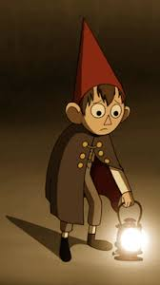
QUÉ ES UNA ODA
Una Oda es un tipo de poema lírico. Un poema es un tipo de texto literario, de rima consonante, asonante o libre, cuya función primordial es expresar sentimientos a través de un hablante lírico.
La Oda es reconocida como una de las composiciones primordiales de este tipo de texto, se trata de la exaltación de una persona, cosa o idea.
Para conseguir este efecto, el hablante lírico presenta el mundo desde una actitud apostrófica, es decir hablándole directamente a un tú.

Slide 3
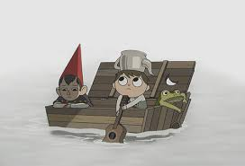
CARACTERÍSTICAS DE UNA ODA
1. La Oda utiliza la actitud apostrófica por excelencia, sin embargo es necesario que por dicha razón no sea confundida con la forma poética del “himno”. Éste último está focalizado más bien en un hecho o acontecimiento elevado que necesita ser plasmado.
2. La Oda busca elevar un objeto lírico determinado, por lo que todos los recursos y figuras retóricas apuntan hacia la vivificación y en el énfasis de las cualidades de dicha cosa, persona o idea.

Slide 4
3. Dentro de los motivos líricos característicos de la Oda se encuentran la pasión, la admiración y la efervescencia.
4. Dentro de los temas más característicos de la Oda se encuentran aquellos de carácter religioso, cívico y amoroso, sin embargo el poeta Pablo Neruda abrió las temáticas posibles a lo cotidiano, exaltando diversos objetos líricos presentes en la imaginería chilena y aquello que podría considerarse típico o común.

Slide 5

Ejemplo:
“En el mar tormentoso de Chile vive el rosado congrio, gigante anguila de nevada carne. Y en las ollas chilenas, en la costa, nació el caldillo grávido y suculento, provechoso.”
Oda al Caldillo de Congrio, Pablo Neruda (fragmento)

Slide 6

ODA A LA COMIDA
Tu que con tu crujiente sabor has hecho de mí, otro admirador
que con hazaña y destreza te sirves a la mesa mi querida Milanesa
De la comida con amor los antojos por los colores del paladar, el gusto del vino y los sabores
¡a la mesa que esta ya puesta! Gracias por los alimentos y la bebida la bebida que es buena y no dañina
el vino es bueno en cierta medida
¡Salud mis amigos!
Que se llenen vuestros estómagos
y claro, nuestros corazones

Slide 7
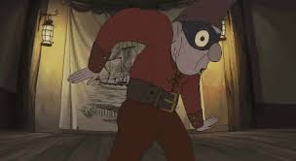
CÓMO ESCRIBIR UNA ODA EN 3 PASOS
1. Reconocer el objeto lírico con el cual deseas dialogar en tu poema. Es necesario que se cumplan dos condiciones, la primera es exaltar este objeto a través de una abierta apelatividad a éste. Lo segundo, es considerar por defecto la abierta necesidad de personificar a éste objeto lírico.
Una buena opción es hacer el ejercicio de visualizar a éste objeto como si fuera una persona o alguien con quien pudieses efectivamente establecer un diálogo.

Slide 8

2. A continuación, intenta reconocer todas aquellas características positivas del objeto lírico escogido. A través del reconocimiento de éstas características te será mucho más simple elaborar tu Oda.
Incluso si dentro del texto debes elaborar un contraste con los aspectos negativos, siempre los aspectos que podrían leerse como positivos deben ser potentes.

Slide 9
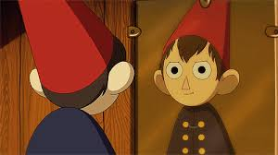
Ejemplo “LA CIUDAD”
“Invadida por extraños, vas sufriendo tus heridas que como obras nuevas nos anuncian destrozando tus entrañas.
Hoy gobiernan asesinos pero no te destruirán. pues por uno que nos quiten otros veinte seguirán.”

Slide 10

3. Por último, no olvides que al referirte directamente al objeto lírico escogido existirá un predominio de la actitud apostrófica, es decir que estarás hablando directamente a un tú.

